Slide 1
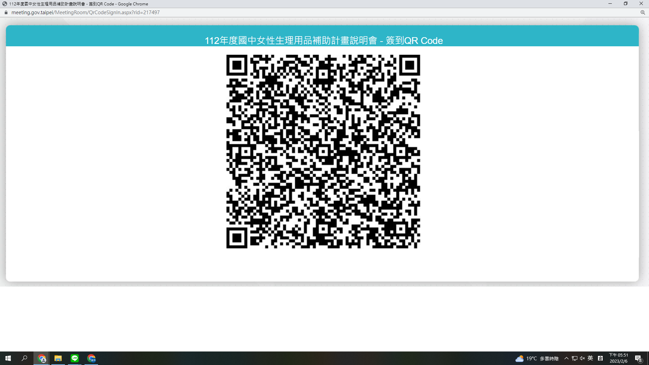
請掃碼簽到

Slide 2
112年度國中女性生理用品補助計畫說明會
臺北市教育局
體育及衛生保健教育科
112年02月20日

Slide 3
112年計畫調整總說明
1.112年3月1日起，納入本市公私立國小高年
級女學生為補助對象。
2.新增通路商：統一超商、全家便利商店。
含原來萊爾富共三家超商系統，全國門市
提供服務。
3.開放親子綁定家長帳號代領功能。

Slide 4
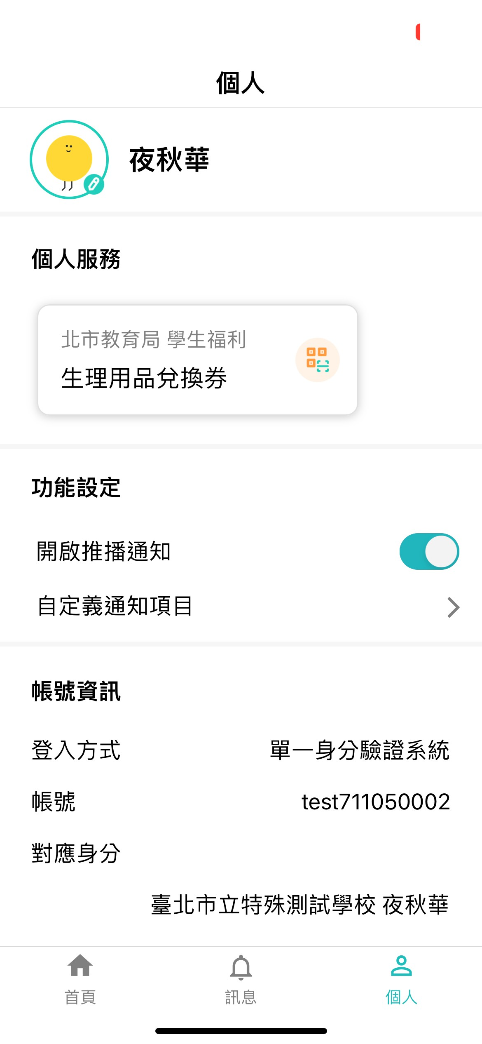
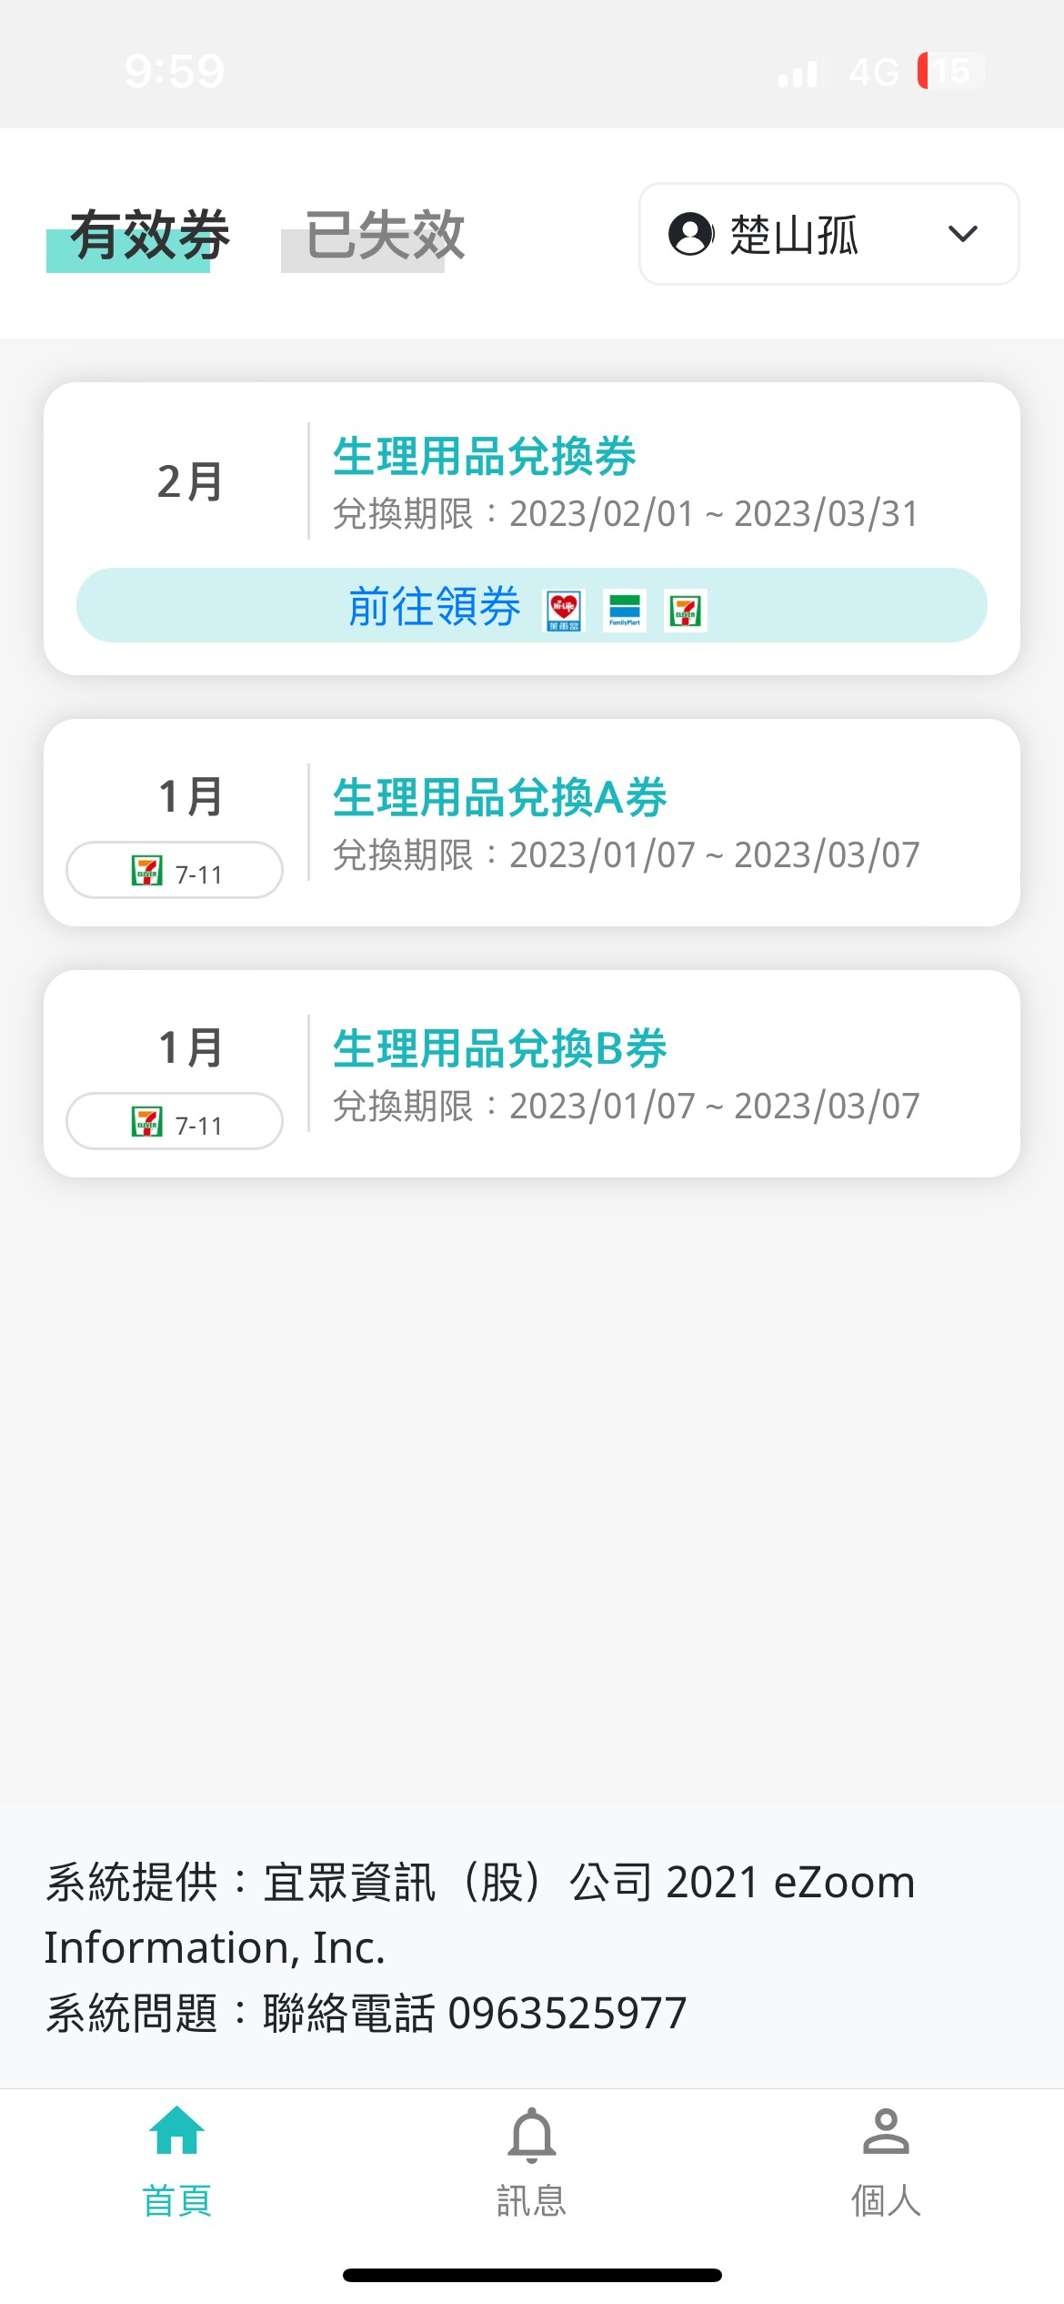
112年生理用品兌換畫面-1
個人服務-生理用品兌換券
選擇兌換

Slide 5
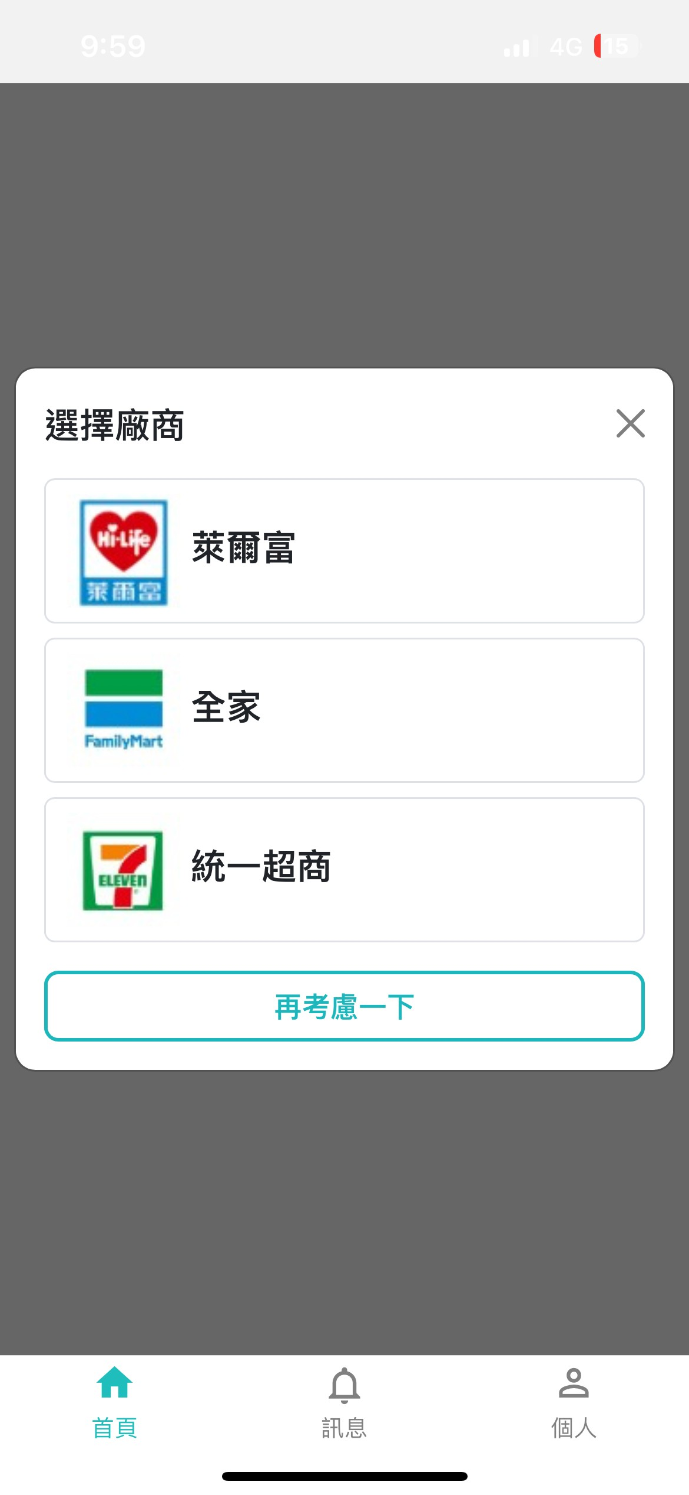
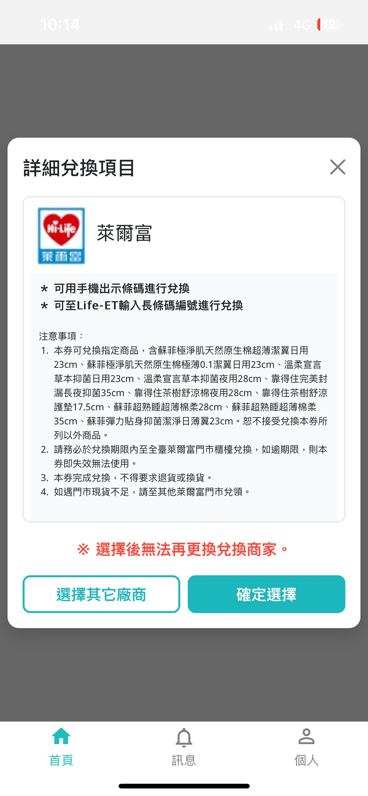

112年生理用品兌換畫面-2
選擇通路
確認通路注意事項

Slide 6
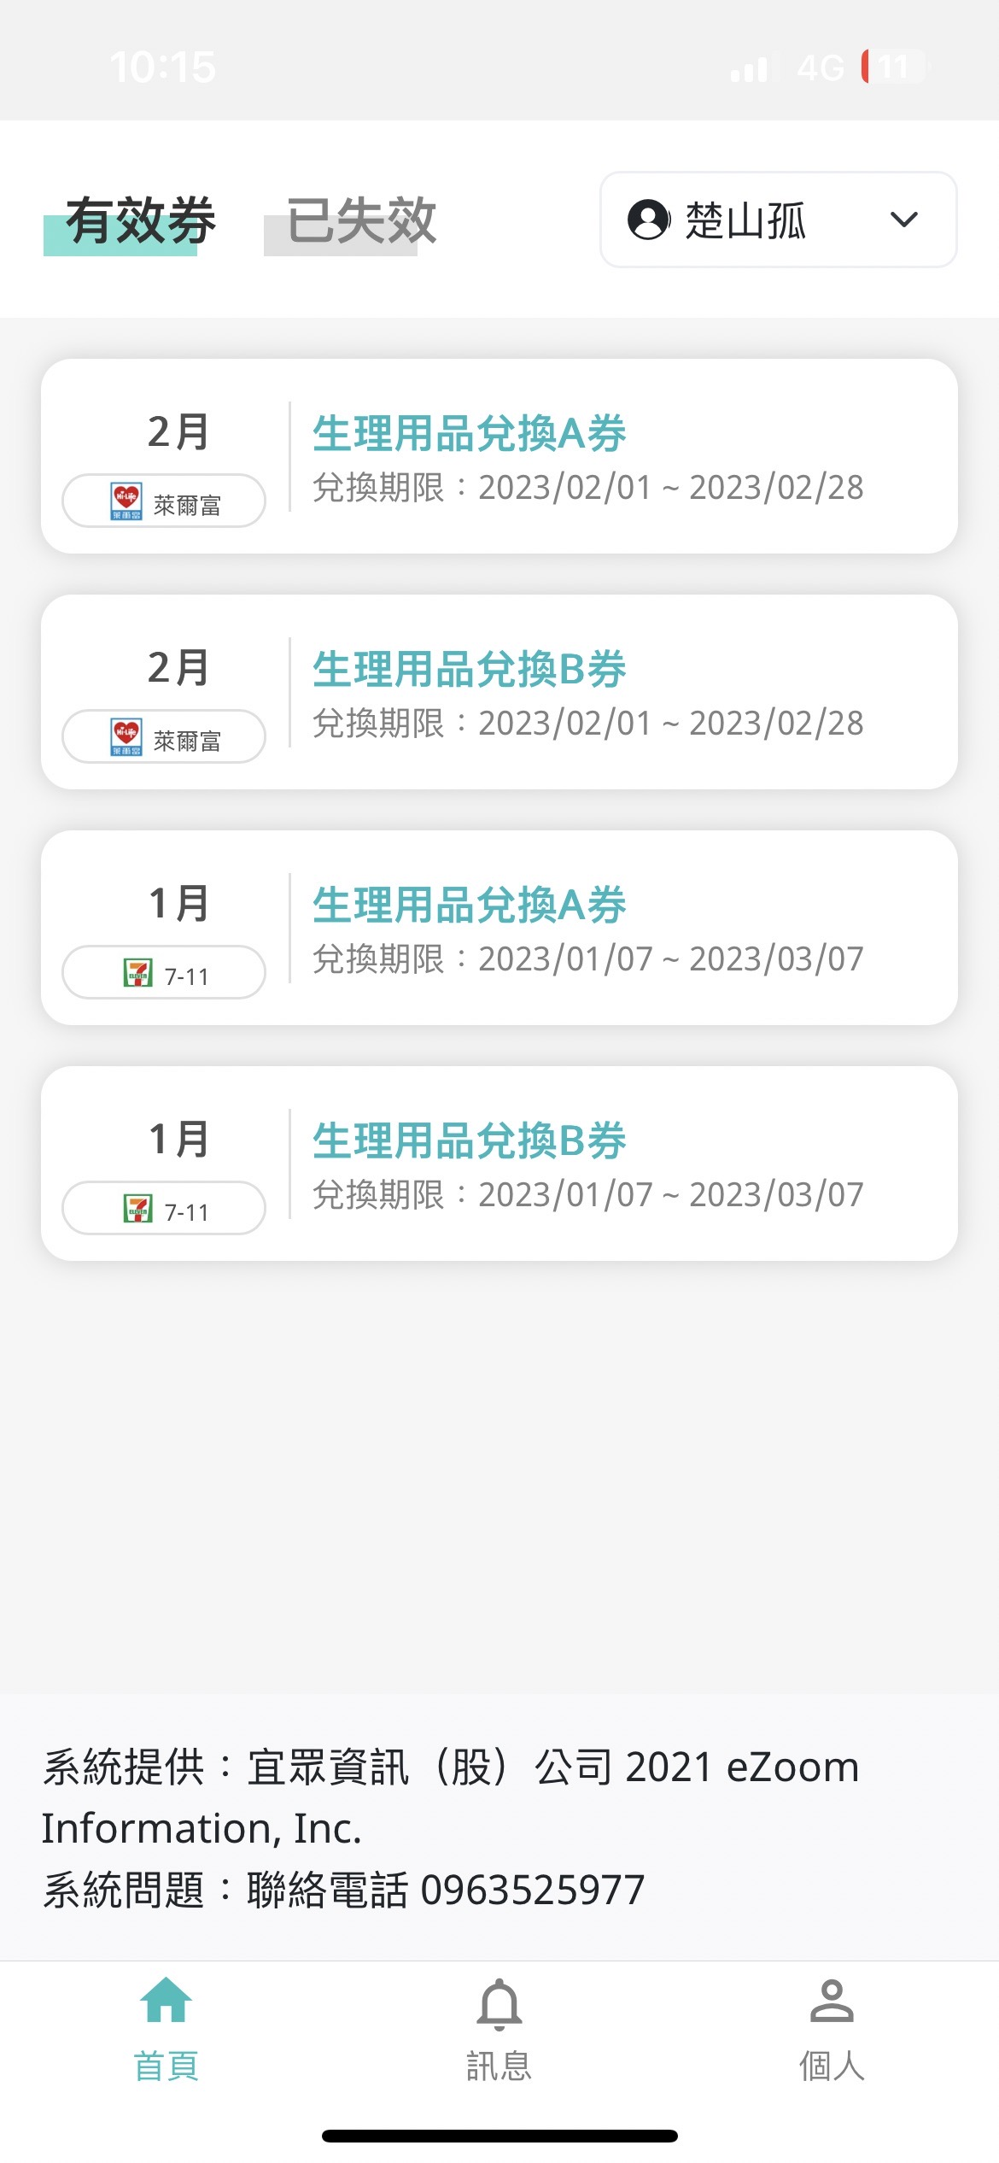
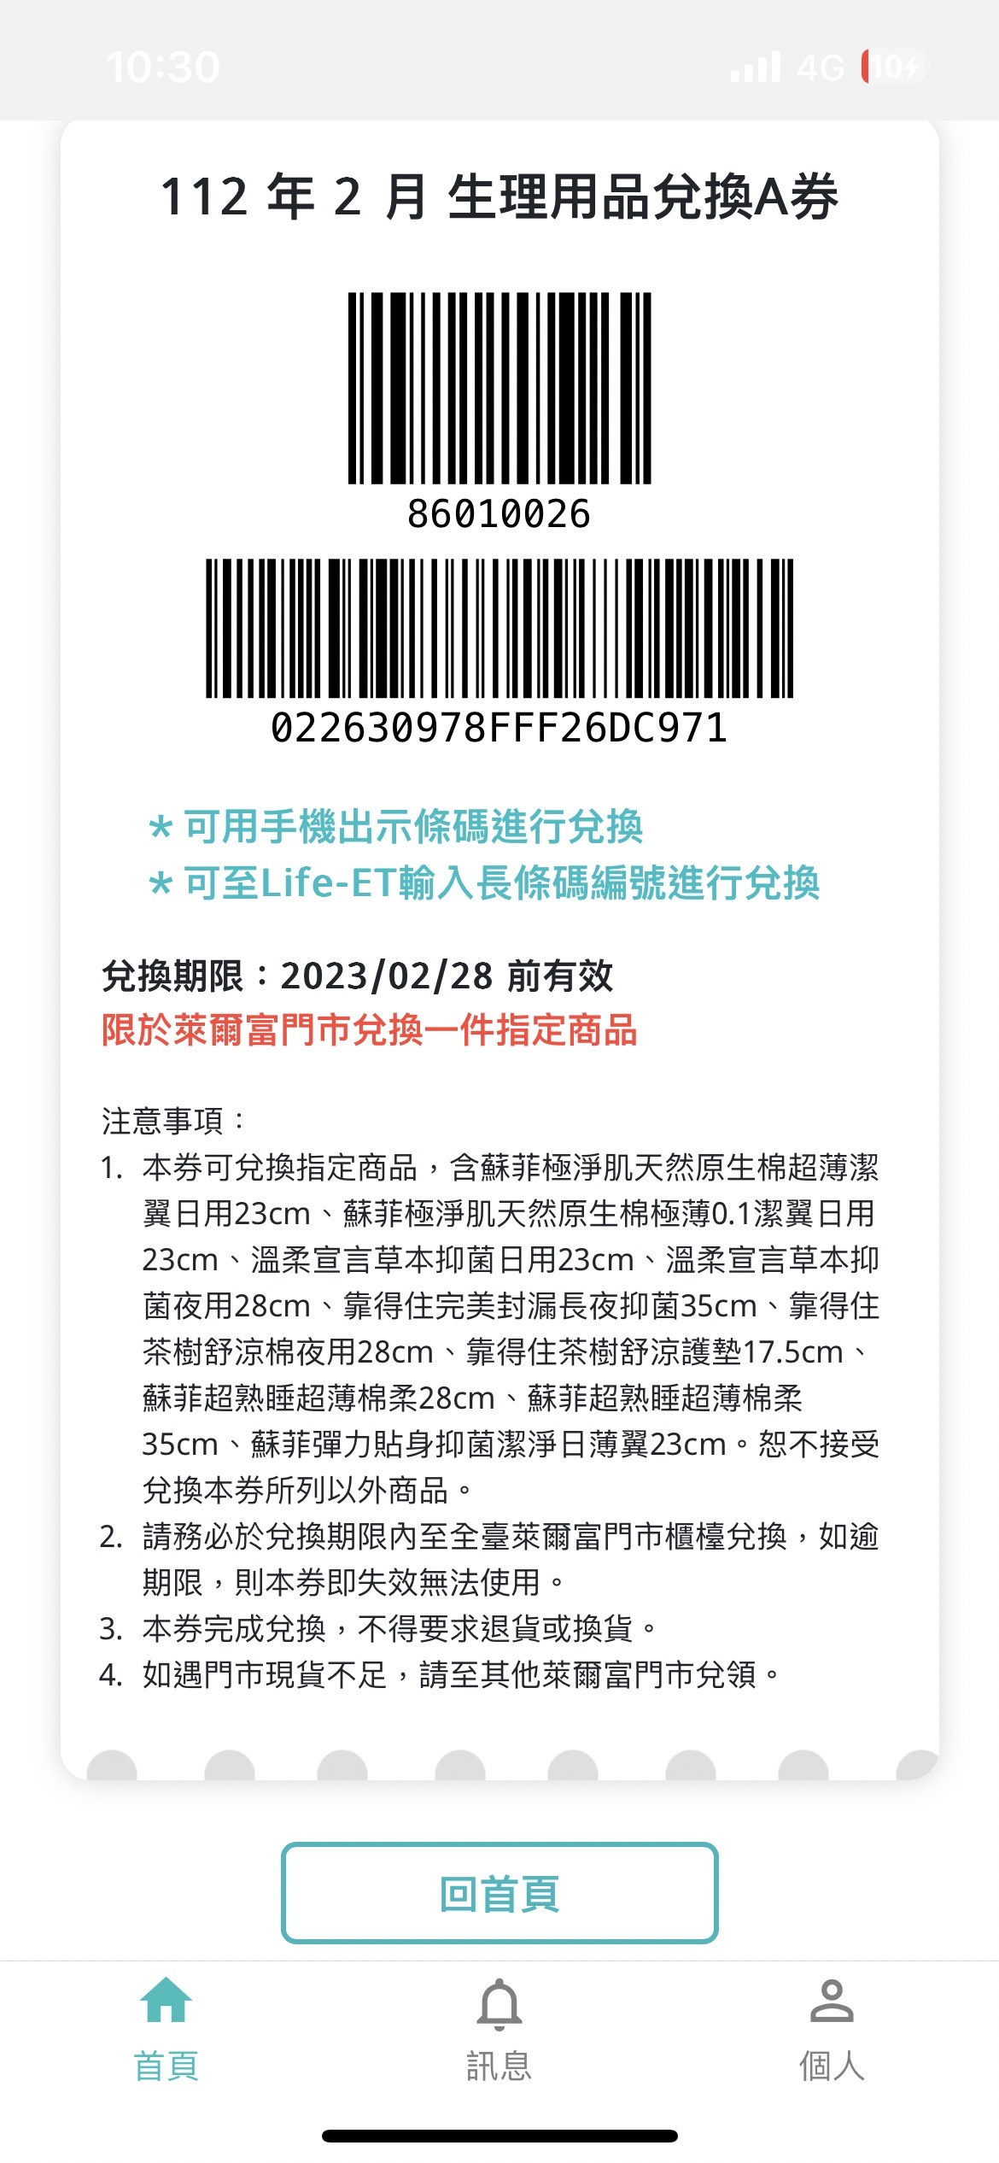
112年生理用品兌換畫面-3
點擊兌換會顯示通路條碼

Slide 7
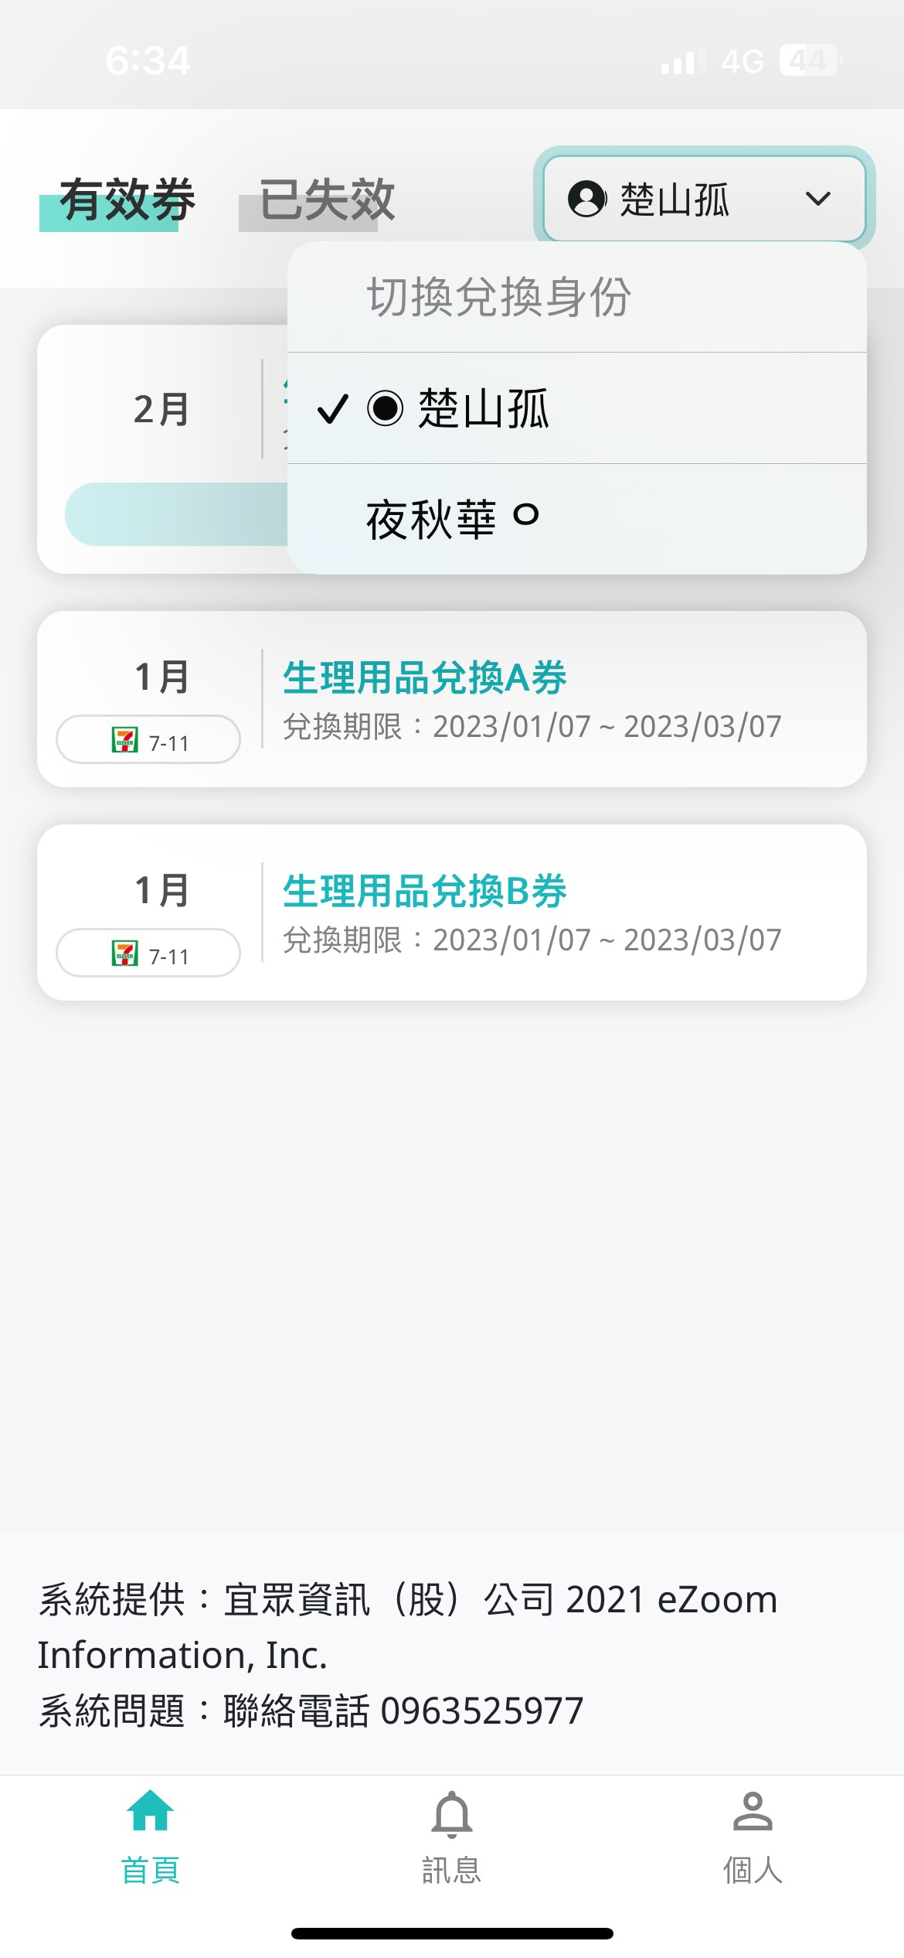
NEW
新增功能說明
家長可幫忙兌換，
並能進行多位子女的切換

Slide 8
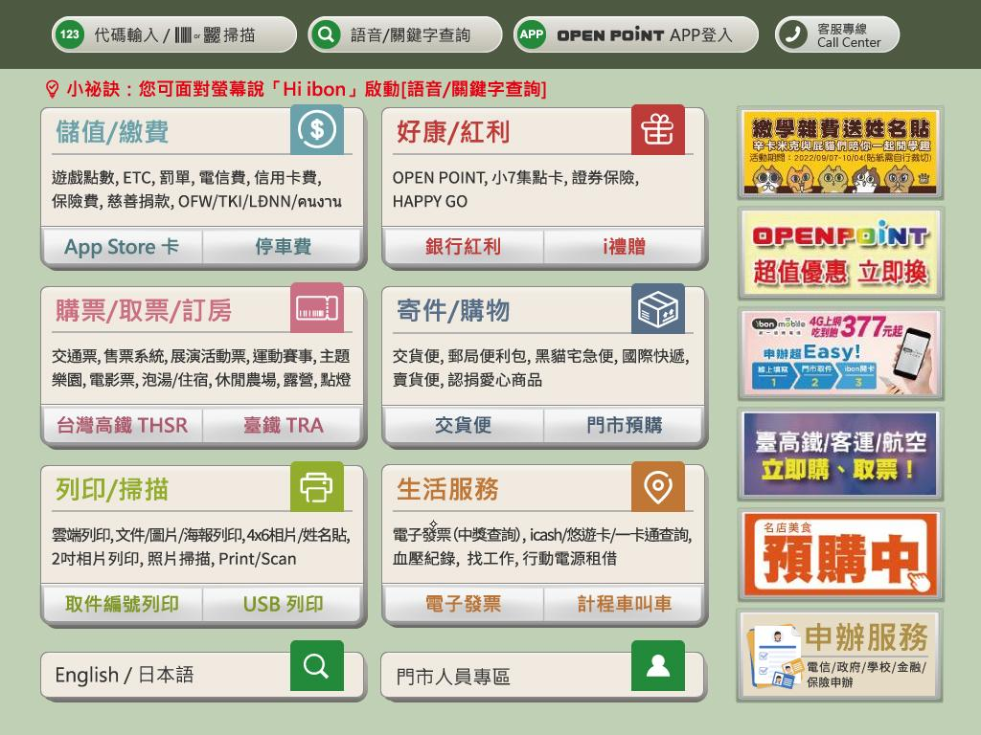
112年生理用品超商兌換流程(統一ibon)
(1)
點選好康 紅利

Slide 9
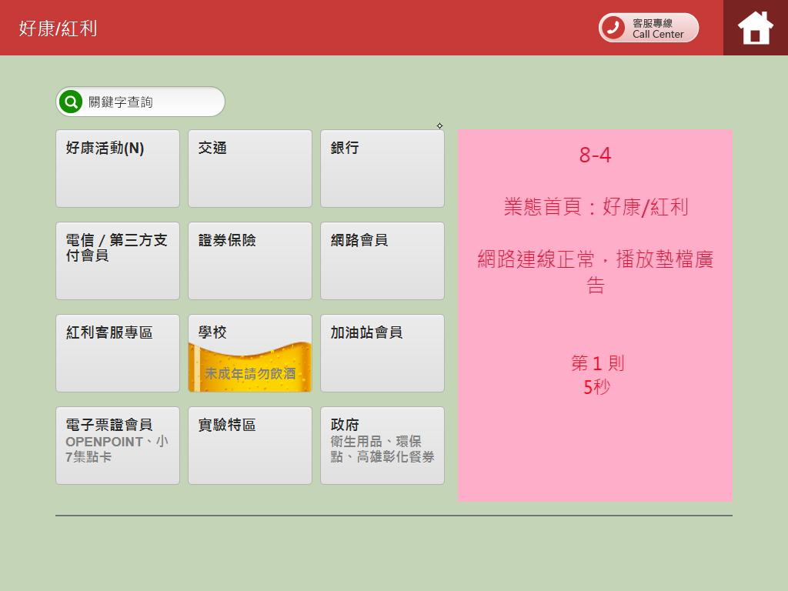
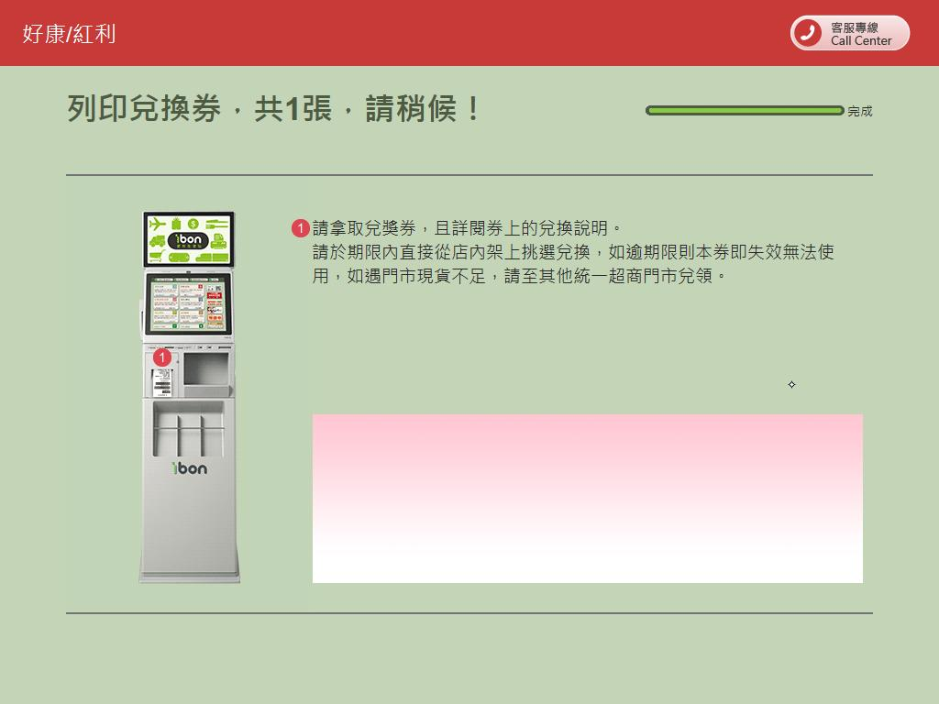
112年生理用品超商兌換流程(統一ibon)
(2)
點選
政府

Slide 10
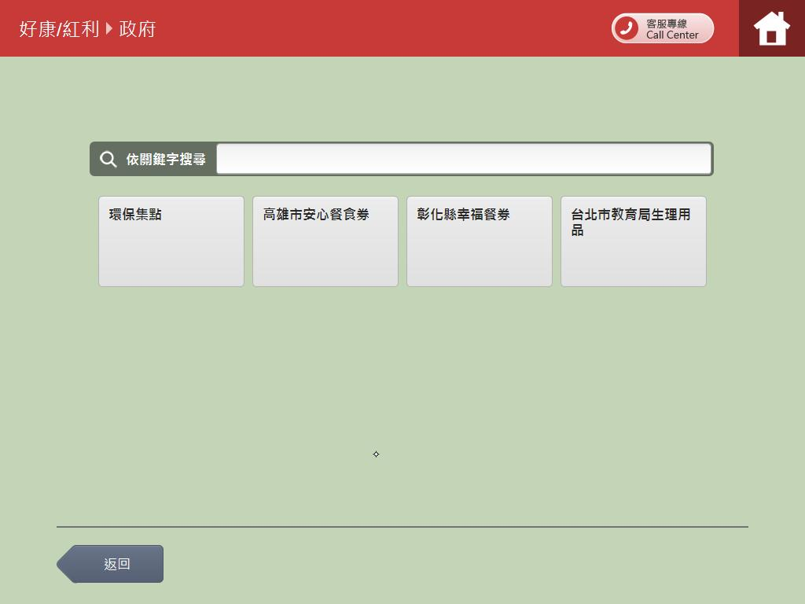
112年生理用品超商兌換流程(統一ibon)
(3)
點選
台北市教育局生理用品

Slide 11
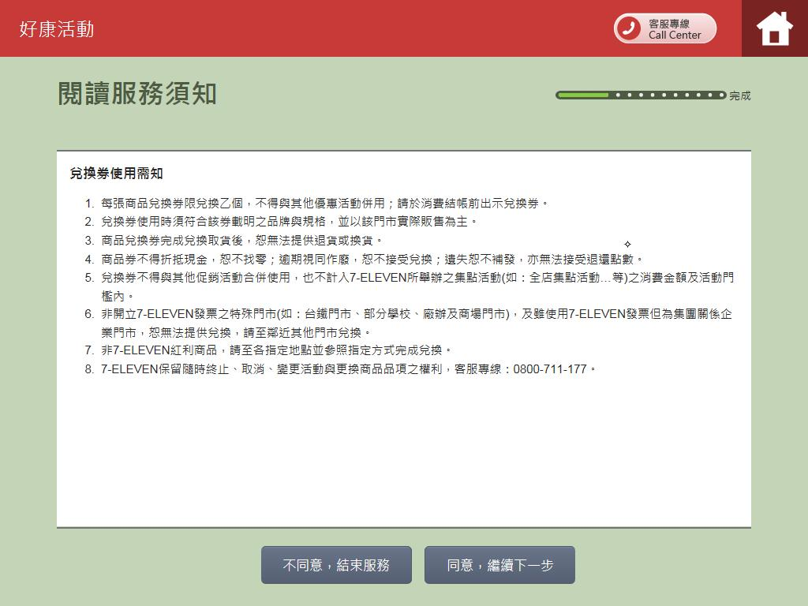
112年生理用品超商兌換流程(統一ibon)
(4)
閱讀服務須知
，
點選
同
意

Slide 12
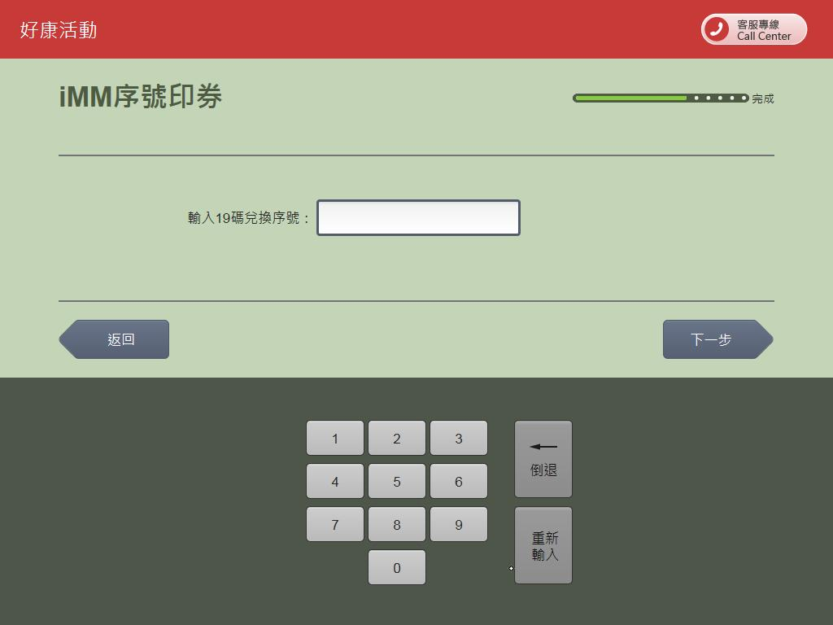
112年生理用品超商兌換流程(統一ibon)
(5)
輸
入
序
號
，
點選
下
一
步

Slide 13
112年生理用品超商兌換流程(統一ibon)
(6)
列
印
兌
換
券

Slide 14
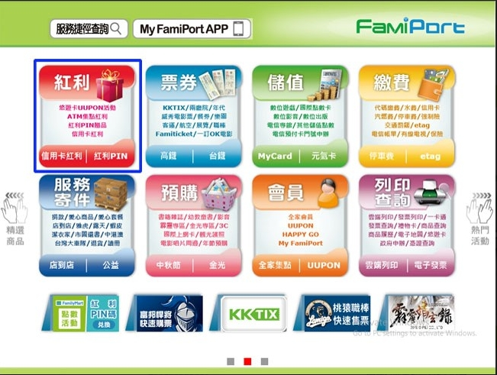
112年生理用品超商兌換流程(全家famiport)
(1)
點選 紅利

Slide 15
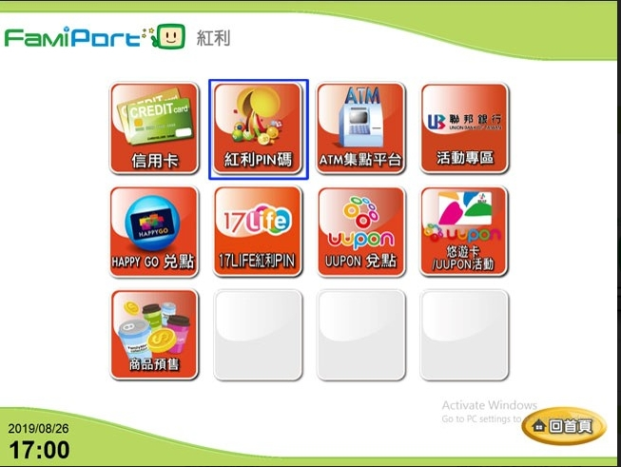
112年生理用品超商兌換流程(全家famiport)
(2)
點選 紅利
PIN
碼

Slide 16
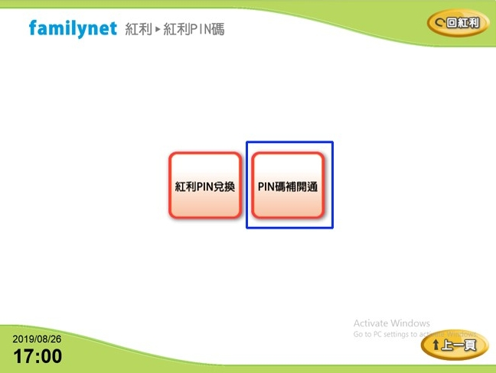
112年生理用品超商兌換流程(全家famiport)
(3)
點選 PIN
碼
補開通

Slide 17
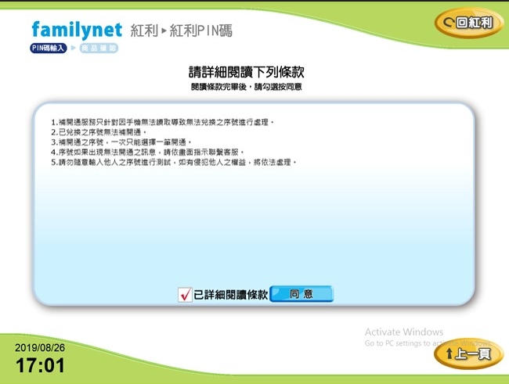
112年生理用品超商兌換流程(全家famiport)
(4)
閱
讀條款勾選按同意

Slide 18
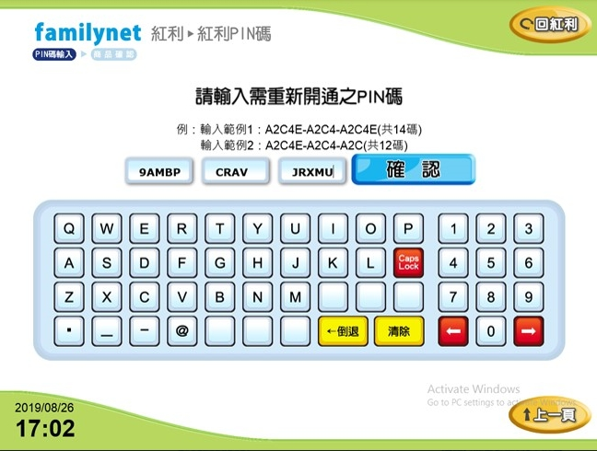
112年生理用品超商兌換流程(全家famiport)
(5)
輸入開通PIN碼
序號

Slide 19
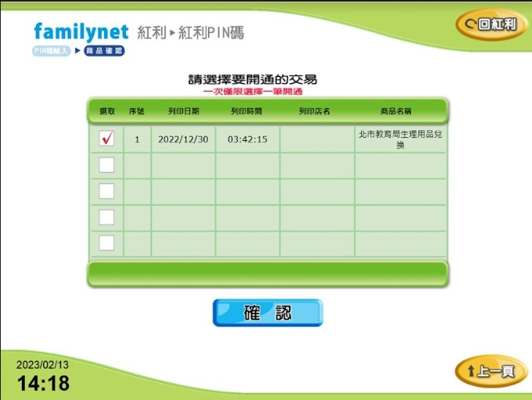
112年生理用品超商兌換流程(全家famiport)
(6)
選擇開通北市教育局
生理用品兌換

Slide 20
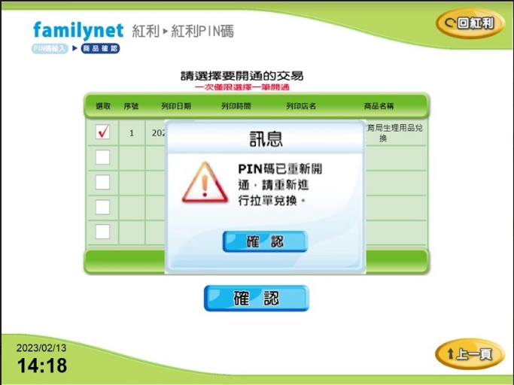
112年生理用品超商兌換流程(全家famiport)
(7)
確認開通

Slide 21
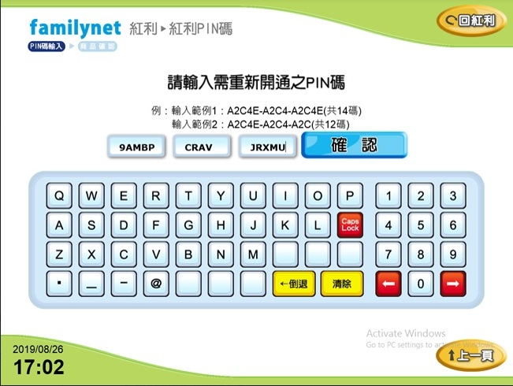
112年生理用品超商兌換流程(全家famiport)
(8)
輸入已開通PIN碼序號

Slide 22
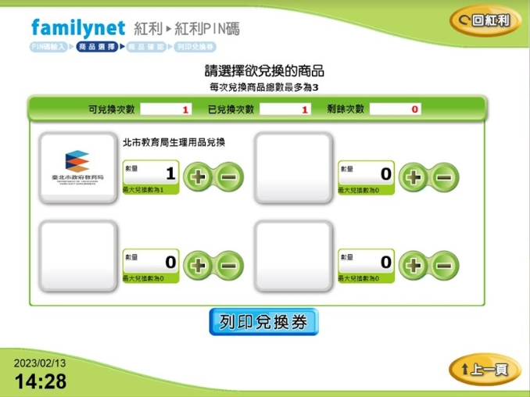
112年生理用品超商兌換流程(全家famiport)
(9)
點選北市教育局
生理用品兌換

Slide 23
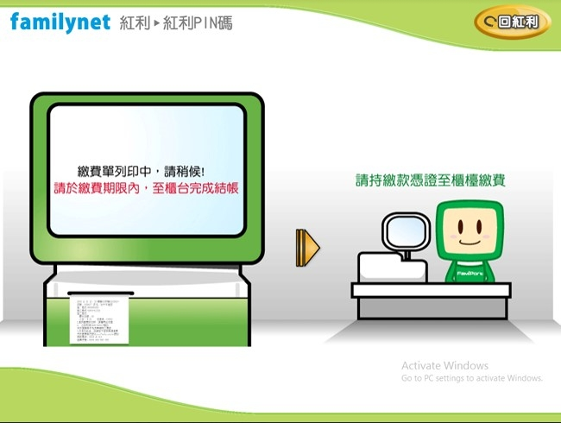
112年生理用品超商兌換流程(全家famiport)
(10)
列印兌換券

Slide 24
112年惠請學校協助事項：
跟親師生宣導增加通路商，每月可重選通路商，選定不能更換。
跟家長宣導新增家長帳號可代學生領取功能。
不同通路可兌換商品不盡相同，須詳閱兌換券上說明。
２月券效期雖至３月，但仍只可在萊爾富超商兌換。
本局將另製作 EDM 提供各校運用。

